Slide 1
Camada de aplicação
Objetivos:
aspectos conceituais, de implementação de protocolos de aplicação de rede
  modelos de serviço da camada de transporte
  paradigma cliente- -servidor
  paradigma peer-to-peer
programando aplicações de rede
  API socket
Próxima aula: aprenda sobre protocolos examinando protocolos populares em nível de aplicação
  HTTP
  FTP
  SMTP/POP3/IMAP
  DNS

Slide 2
Algumas aplicações de rede
e-mail
web
mensagem instantânea
login remoto
compartilhamento de arquivos P2P
jogos em rede multiusuários
clipes de vídeo armazenados em fluxo contínuo
redes sociais
voice over IP
vídeoconferência em tempo real
computação em grade

Slide 3





Criando uma aplicação de rede
Escreva programas que
  executem em (diferentes) sistemas finais
  se comuniquem pela rede
  p. e., software de servidor Web se comunica com software de navegador Web
Não é preciso escrever software para dispositivos do núcleo da rede
  dispositivos do núcleo da rede não executam aplicações do usuário
  as aplicações nos sistemas finais permitem rápido desenvolvimento e propagação
aplicação
transporte
rede
enlace
física
aplicação
transporte
rede
enlace
física
aplicação
transporte
rede
enlace
física

Slide 4
Arquiteturas de aplicação
Cliente-servidor
  Incluindo centros de dados/cloud computing
Peer-to-peer (P2P)
Híbrida de cliente-servidor e P2P

Slide 5
Arquitetura cliente-servidor
servidor:
  hospedeiro sempre ligado
  endereço IP permanente
  server farms por expansão
clientes:
  comunicam-se com o servidor
  podem estar conectados intermitentemente
  podem ter endereços IP dinâmicos
  não se comunicam diretamente entre si
cliente/servidor

Slide 6
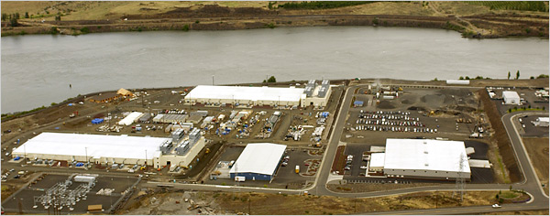
Centros de dados da Google
custo estimado do centro de dados: $600M
Google gastou $2,4B em 2007 em novos centros de dados
cada centro de dados usa de 50 a 100 megawatts de potência

Slide 7
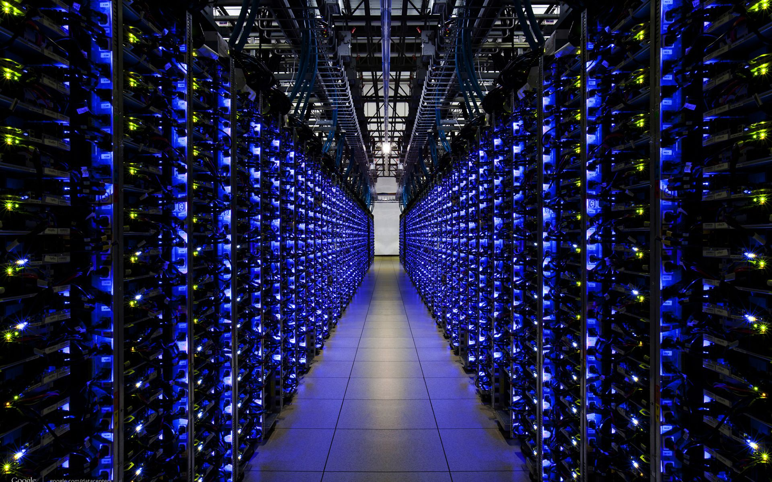
Server Farm

Slide 8
Arquitetura P2P pura
nenhum servidor sempre ligado
sistemas finais arbitrários se comunicam diretamente
pares são conectados intermitentemente e mudam endereços IP
altamente escalável, mas difícil de administrar
peer-peer

Slide 9
Híbrido de cliente-servidor e P2P
Skype
  aplicação P2P voice-over-IP P2P
  servidor centralizado: achando endereço da parte remota:
  conexão cliente-cliente: direta (não através de servidor)
Mensagem instantânea
  bate-papo entre dois usuários é P2P
  serviço centralizado: detecção/localização da presença do cliente
    usuário registra seu endereço IP com servidor central quando entra on-line
    usuário contacta servidor central para descobrir endereços IP dos parceiros

Slide 10
Processos se comunicando
processo: programa rodando dentro de um hospedeiro
no mesmo hospedeiro, dois processos se comunicam usando a comunicação entre processos (definida pelo SO).
processos em hospedeiros diferentes se comunicam trocando mensagens
processo cliente: processo que inicia a comunicação
processo servidor: processo que espera para ser contactado
Nota: aplicações com arquiteturas P2P têm processos clientes & processos servidores

Slide 11
Sockets
processo envia/recebe mensagens de/para seu socket
socket semelhante à porta
  processo enviando empurra mensagem pela porta
  processo enviando conta com infraestrutura de transporte no outro lado da porta, que leva a mensagem ao socket no processo receptor
hospedeiro
ou servidor
hospedeiro
ou servidor
controlado pelo
desenvolvedor
da aplicação
processo
processo
socket
socket
TCP com
buffers,
variáveis
TCP com
buffers,
variáveis
Internet
controlado
pelo OS
API: (1) escolha do protocolo de transporte; (2) capacidade de fixar alguns parâmetros (muito mais sobre isso adiante)

Slide 12
Endereçando processos
  R: Não, muitos processos podem estar rodando no mesmo hospedeiro
Identificador inclui endereço IP e números de porta associados ao processo no hospedeiro.
Exemplos de número de porta:
  servidor HTTP: 80
  servidor de correio: 25
para receber mensagens, processo deve ter identificador
dispositivo hospedeiro tem endereço IP exclusivo de 32 bits
exercício: use ipconfig do comando prompt para obter seu endereço IP (Windows)
P: Basta o endereço IP do hospedeiro em que o processo é executado para identificar o processo?

Slide 13
Definições de protocolo da camada de aplicação
tipos de mensagens trocadas,
  p. e., requisição, resposta
sintaxe da mensagem:
  que campos nas mensagens & como os campos são delineados
semântica da mensagem
  significado da informação nos campos
regras de quando e como processos enviam & respondem a mensagens
protocolos de domínio público:
definidos em RFCs
provê interoperabilidade
p. e., HTTP, SMTP, BitTorrent
protocolos proprietários:
p. e., Skype, ppstream

Slide 14
Que serviço de transporte uma aplicação precisa?
perda de dados
algumas apls. (p. e., áudio) podem tolerar alguma perda
outras apls. (p. e., transferência de arquivos, telnet) exigem transferência de dados 100% confiável
vazão
algumas apls. (p. e., multimídia) exigem um mínimo de vazão para serem “eficazes”
outras apls. (“apls. elásticas”) utilizam qualquer vazão que receberem
segurança
criptografia, integridade de dados,…
temporização
algumas apls. (p. e., telefonia na Internet jogos interativos) exigem pouco atraso para serem “eficazes”

Slide 15
Requisitos de serviço de transporte das aplicações comuns
Aplicação
transf. arquivos
e-mail
documentos Web
áudio/vídeo
tempo real
áudio/vídeo
armazenado
jogos interativos
Mensagem
instantânea
Perda de dados
sem perda
sem perda
sem perda
tolerante a perda
tolerante a perda
tolerante a perda
sem perda
Vazão
elástica
elástica
elástica
áudio: 5 kbps-1 Mbps
vídeo:10 kbps-5 Mbps
o mesmo que antes
poucos kbps ou mais
elástica
Sensível ao tempo
não
não
não
sim, centenas de ms
sim, alguns seg
sim, centenas de ms
sim e não

Slide 16
Serviços de protocolos de transporte da Internet
serviço TCP:
orientado a conexão: preparação exigida entre processos cliente e servidor
transporte confiável entre processo emissor e receptor
controle de fluxo: emissor não sobrecarrega receptor
controle de congestionamento: regula emissor quando a rede está sobrecarregada
não oferece: temporização, garantias mínimas de vazão, segurança
serviço UDP:
transferência de dados não confiável entre processo emissor e receptor
não oferece: preparação da conexão, confiabilidade, controle de fluxo, controle de congest., temporização, garantia de vazão ou segurança
P: Por que existe UDP?
R: p. ex. tempo real (problemas com firewalls)

Slide 17
Aplicações da Internet: aplicação, protocolos de transporte
Protocolo da camada
de aplicação
SMTP [RFC 2821]
Telnet [RFC 854]
HTTP [RFC 2616]
FTP [RFC 959]
HTTP (p. e., Youtube),
RTP [RFC 1889]
SIP, RTP, proprietário
(p. e., Skype)
Protocolo de transporte básico
TCP
TCP
TCP
TCP
TCP ou UDP
normalmente UDP
Aplicação
e-mail
acesso remoto
Web
transf. arquivos
multimídia com
fluxo contínuo
telefonia da
Internet

Slide 18
Camada de aplicação
Princípios de aplicações de rede
Aplicações P2P
Programação de sockets com UDP
Programação de sockets com TCP

Slide 19
Arquitetura P2P pura
sem servidor sempre ligado
sistemas finais arbitrários se comunicam diretamente
pares estão conectados intermitentemente e mudam de endereços IP
Tópicos:
  distribuição de arquivos
  procura de informações (DHTs - Pesquisar)
Peer-
-peer

Slide 20
Distribuição de arquivo: cliente-servidor versus P2P
Pergunta: Quanto tempo para distribuir arquivo de um servidor para N pares?
u_{s}: largura de banda de upload do servidor
servidor
u_{i}: largura de banda de upload do par i
u₁
d₁
u₂
u_{s}
d₂
d_{i}: largura de banda de download do par i
arquivo, tamanho F
d_{N}
rede (com largura de
banda abundante)
u_{N}

Slide 21
Tempo de distribuição de arquivo: cliente-servidor
servidor
servidor envia N cópias sequencialmente:
  tempo NF/u_{s}
cliente i leva um tempo F/d_{i} para o download
F
u₁
d₁
u₂
u_{s}
d₂
d_{N}
rede (com largura
de banda abundante)
u_{N}
tempo para distribuir F
a N clientes usando
técnica cliente/servidor
= d_{cs} = max { NF/u_{s}, F/min(d_{i}) }
i
aumenta linearmente em N
(para N grande)

Slide 22
Tempo de distribuição de arquivo: P2P
Server
servidor deve enviar uma cópia: tempo F/u_{s}
cliente i leva tempo F/d_{i} para o download
NF bits devem ser baixados (agregados)
F
u₁
d₁
u₂
u_{s}
d₂
d_{N}
rede (com largura de
banda abundante)
u_{N}
taxa de upload mais rápida possível: u_{s} + Σu_{i}
d_{P2P} = max { F/u_{s}, F/min(d_{i}) , NF/(u_{s} + Σu_{i}) }
i

Slide 23
Camada de aplicação
Princípios de aplicações de rede
Aplicações P2P
Programação de sockets com UDP
Programação de sockets com TCP

Slide 24
Programação de sockets
Objetivo: aprender a criar aplicação cliente-servidor que se comunica usando sockets
API socket
introduzida no BSD4.1 UNIX em 1981
criada, usada e liberada explicitamente pelas apls.
paradigma cliente-servidor
dois tipos de serviços de transporte por meio da API socket:
  UDP
  TCP
socket
Uma interface criada pela aplicação e controlada pelo SO (uma “porta”) na qual o processo da aplicação pode enviar e receber mensagens para/de outro processo da aplicação

Slide 25
Fundamentos de programação de socket
servidor deve estar rodando antes que o cliente possa lhe enviar algo
servidor deve ter um socket (porta) pelo qual recebe e envia segmentos
da mesma forma, o cliente precisa de um socket
socket é identificado localmente com um número de porta
  semelhante ao número de apartamento de um prédio
cliente precisa saber o endereço IP do servidor e o número de porta do socket

Slide 26
Programação de socket com UDP
UDP: sem “conexão” entre cliente e servidor
sem “handshaking”
emissor conecta de forma explícita endereço IP e porta do destino a cada segmento
SO conecta endereço IP e porta do socket emissor a cada segmento
Servidor pode extrair endereço IP, porta do emissor a partir do segmento recebido
ponto de vista da aplicação
UDP oferece transferência não
confiável de grupos de bytes
(“datagramas”) entre
cliente e servidor
Nota: A terminologia oficial para um
pacote UDP é “datagrama”. Nesta
aula, usamos “segmento UDP” em
seu lugar.

Slide 27
Exemplo em curso
cliente:
  usuário digita linha de texto
  programa cliente envia linha ao servidor
servidor:
  servidor recebe linha de texto
  coloca todas as letras em maiúsculas
  envia linha modificada ao cliente
cliente:
  recebe linha de texto
  apresenta

Slide 28
Interação de socket cliente/servidor: UDP
servidor (rodando em hostid)
cliente
create socket,
port = x.
create socket,
clientSocket =
DatagramSocket()
serverSocket =
DatagramSocket()
Cria datagrama com IP do
servidor e port = x; envia datagrama
por clientSocket
lê datagrama de
serverSocket
escreve resposta
em serverSocket
indicando endereço
do cliente, número de porta
lê datagrama de
clientSocket
fecha
clientSocket

Slide 29
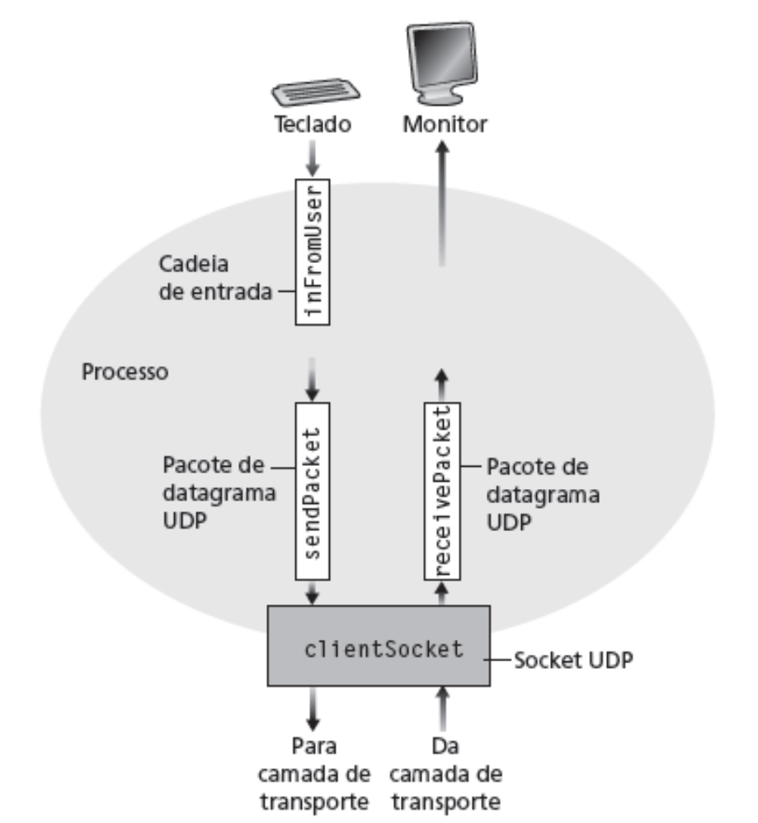
Exemplo: cliente Java (UDP)
Entrada: recebe
pacote (TCP recebe “cadeia de bytes”)
Saída: envia
pacote (TCP envia “cadeia de bytes”)
socket UDP do cliente

Slide 30
import java.io.*;
import java.net.*;
class UDPClient {
public static void main(String args[]) throws Exception
{
BufferedReader inFromUser =
new BufferedReader(new InputStreamReader(System.in));
DatagramSocket clientSocket = new DatagramSocket();
InetAddress IPAddress = InetAddress.getByName("hostname");
byte[ ] sendData = new byte[1024];
byte[ ] receiveData = new byte[1024];
String sentence = inFromUser.readLine();
sendData = sentence.getBytes();
cria cadeia
de entrada
cria socket
do cliente
traduz hostname
para endereço IP
usando DNS

Slide 31
cria datagrama com
dados a enviar, tamanho, end. IP, porta
DatagramPacket sendPacket =
new DatagramPacket(sendData, sendData.length, IPAddress, 9876);
clientSocket.send(sendPacket);
DatagramPacket receivePacket =
new DatagramPacket(receiveData, receiveData.length);
clientSocket.receive(receivePacket);
String modifiedSentence =
new String(receivePacket.getData());
System.out.println("FROM SERVER:" + modifiedSentence);
clientSocket.close();
}
}
envia datagrama
ao servidor
lê datagrama
do servidor

Slide 32
Exemplo: servidor Java (UDP)
import java.io.*;
import java.net.*;
class UDPServer {
public static void main(String args[]) throws Exception
{
DatagramSocket serverSocket = new DatagramSocket(9876);
byte[ ] receiveData = new byte[1024];
byte[ ] sendData = new byte[1024];
while(true)
{
DatagramPacket receivePacket =
new DatagramPacket(receiveData, receiveData.length);
serverSocket.receive(receivePacket);
cria socket
de datagrama
na porta 9876
cria espaço para
datagrama recebido
recebe
datagrama

Slide 33
String sentence = new String(receivePacket.getData());
InetAddress IPAddress = receivePacket.getAddress();
int port = receivePacket.getPort();
String capitalizedSentence = sentence.toUpperCase();
sendData = capitalizedSentence.getBytes();
DatagramPacket sendPacket =
new DatagramPacket(sendData, sendData.length, IPAddress,
port);
serverSocket.send(sendPacket);
}
}
}
obtém end. IP
# porta do
emissor
cria datagrama p/
enviar ao cliente
escreve
datagrama
no socket
fim do loop while,
retorna e espera
outro datagrama

Slide 34
Observações e perguntas sobre UDP
cliente e servidor usam DatagramSocket
IP e porta de destino são explicitamente conectados ao segmento.
O que acontece se mudarmos clientSocket e serverSocket para “mySocket”?
O cliente pode enviar um segmento ao servidor sem saber o endereço IP e/ou número de porta do servidor?
Múltiplos clientes podem usar o servidor?

Slide 35
Camada de aplicação
Princípios de aplicações de rede
Aplicações P2P
Programação de sockets com UDP
Programação de sockets com TCP

Slide 36
Programação de socket usando TCP
Serviço TCP: transferência confiável de bytes de um processo para outro
controlado pelo
desenvolvedor
da aplicação
controlado pelo
desenvolvedor
da aplicação
processo
processo
socket
socket
TCP com
buffers,
variáveis
TCP com
buffers,
variáveis
controlado
pelo sistema
operacional
controlado
pelo sistema
operacional
Internet
hospedeiro
ou servidor
hospedeiro
ou servidor

Slide 37
Programação de socket com TCP
cliente deve contactar servidor
processo servidor primeiro deve estar rodando
servidor deve ter criado socket (porta) que aceita contato do cliente
cliente contacta servidor:
criando socket TCP local ao cliente
especificando endereço IP, # porta do processo servidor
quando cliente cria socket: cliente TCP estabelece conexão com servidor TCP
quando contactado pelo cliente, servidor TCP cria novo socket para processo servidor se comunicar com cliente
  permite que servidor fale com múltiplos clientes
  números de porta de origem usados para distinguir clientes (mais no Cap. 3)
ponto de vista da aplicação
TCP oferece transferência
de bytes confiável, em ordem
(“pipe”) entre cliente e servidor

Slide 38
Interação de socket cliente/servidor: TCP
servidor (rodando em hostid)
Cliente
cria socket,
porta = x, para
requisição que chega:
welcomeSocket =
ServerSocket()
estabelecimento
da conexão TCP
cria socket,
conexão com hostid, porta = x
espera requisição
da conexão que chega
connectionSocket =
welcomeSocket.accept()
clientSocket =
Socket()
envia requisição usando
clientSocket
lê requisição de
connectionSocket
escrever resposta em
connectionSocket
lê resposta de
clientSocket
fecha
connectionSocket
fecha
clientSocket

Slide 39
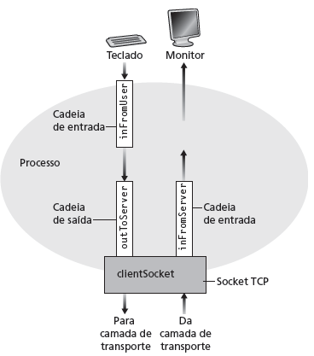
Jargão de cadeia
uma cadeia é uma sequência de caracteres que flui para dentro ou fora de um processo.
uma cadeia de entrada está conectada a uma fonte de entrada para o processo, p. e., teclado ou socket.
uma cadeia de saída está conectada a uma fonte de saída, p. e., monitor ou socket.
Processo
cliente
socket TCP cliente

Slide 40
Programação de socket
com TCP
Exemplo de apl. cliente-servidor:
1) cliente lê linha da entrada padrão (cadeia inFromUser), envia ao servidor via socket (cadeia outToServer)
2) servidor lê linha do socket
3) servidor converte linha para maiúsculas, envia de volta ao cliente
4) cliente lê, imprime linha modificada do socket (cadeia inFromServer)

Slide 41
Exemplo: cliente Java (TCP)
import java.io.*;
import java.net.*;
class TCPClient {
public static void main(String argv[ ]) throws Exception
{
String sentence;
String modifiedSentence;
BufferedReader inFromUser =
new BufferedReader(new InputStreamReader(System.in));
Socket clientSocket = new Socket("hostname", 6789);
DataOutputStream outToServer =
new DataOutputStream(clientSocket.getOutputStream());
cria cadeia
de entrada
cria socket
cliente, conexão
com servidor
cria cadeia de
saída conectada
ao socket

Slide 42
cria cadeia de
entrada conectada
ao socket
BufferedReader inFromServer =
new BufferedReader(new
InputStreamReader(clientSocket.getInputStream()));
sentence = inFromUser.readLine();
outToServer.writeBytes(sentence + '\n');
modifiedSentence = inFromServer.readLine();
System.out.println("FROM SERVER: " + modifiedSentence);
clientSocket.close();
}
}
envia linha
ao servidor
lê linha
do servidor

Slide 43
Exemplo: servidor Java (TCP)
import java.io.*;
import java.net.*;
class TCPServer {
public static void main(String argv[]) throws Exception
{
String clientSentence;
String capitalizedSentence;
ServerSocket welcomeSocket = new ServerSocket(6789);
while(true) {
Socket connectionSocket = welcomeSocket.accept();
BufferedReader inFromClient =
new BufferedReader(new
InputStreamReader(connectionSocket.getInputStream()));
cria socket de
apresentação na
porta 6789
espera no socket
de apresentação pelo
contato do cliente
cria cadeia de
entrada, conectada
ao socket

Slide 44
DataOutputStream outToClient =
new DataOutputStream(connectionSocket.getOutputStream());
clientSentence = inFromClient.readLine();
capitalizedSentence = clientSentence.toUpperCase() + '\n';
outToClient.writeBytes(capitalizedSentence);
}
}
}
cria cadeia de
saída, conectada
ao socket
lê linha
do socket
escreve linha
no socket
fim do loop while,
retorna e espera outra
conexão do cliente

Slide 45
TCP – observações e perguntas
servidor tem dois tipos de sockets:
  ServerSocket e Socket
quando o cliente bate na “porta” de serverSocket, servidor cria connectionSocket e completa conexão TCP.
IP de destino e porta não são explicitamente conectados ao segmento.
Múltiplos clientes podem usar o servidor?

